Slide 1



Confronto tra classificazione metric-based e NLP-based per l’individuazione di Code Smell
Corso di Laurea in Informatica
Prof. Andrea De Lucia
Dott. Manuel De Stefano
Dario De Maio Mat.:0512109837
d.demaio16@studenti.unisa.it

Slide 2
Confronto tra classificazione metric-based e NLP-based per l’individuazione di Code Smell Dario De Maio Università degli Studi di Salerno
Introduzione e Background
Cosa sono i Code Smell
rappresentano un concetto chiave nell’ingegneria del software;
sono segnali che il nostro codice potrebbe avere problemi o inefficienze;
indicano aree di miglioramento nel codice sorgente;
d.demaio16@studenti.unisa.it

Slide 3

Confronto tra classificazione metric-based e NLP-based per l’individuazione di Code Smell Dario De Maio Università degli Studi di Salerno
Introduzione e Background
Perché è fondamentale la loro identificazione?
Miglioramento della leggibilità del codice;
Facilita la collaborazione tra i membri del team;
Riduce i costi di manutenzione;
d.demaio16@studenti.unisa.it

Slide 4



Confronto tra classificazione metric-based e NLP-based per l’individuazione di Code Smell Dario De Maio Università degli Studi di Salerno
Introduzione e Background
Come identificare i Code Smell?
Approcci basati su euristiche;
Approcci che adoperano metodi di ML tradizionale;
Approcci basati su NLP;
d.demaio16@studenti.unisa.it

Slide 5
Confronto tra classificazione metric-based e NLP-based per l’individuazione di Code Smell Dario De Maio Università degli Studi di Salerno
Strategia di ricerca
L’obiettivo principale di questo progetto è migliorare l’identificazione dei code smells utilizzando modelli basati sull’elaborazione del linguaggio naturale (NLP).
RQ1
Le tecniche di NLP per identificare code smell sono migliori rispetto alle tradizionali tecniche di ML?
d.demaio16@studenti.unisa.it

Slide 6






Confronto tra classificazione metric-based e NLP-based per l’individuazione di Code Smell Dario De Maio Università degli Studi di Salerno
Strategia di ricerca
La pipeline di lavoro si articola principalmente in cinque fasi chiave:
Creazione del dataset
Preparazione dei dati
Scelta dei modelli di ML e di NLP
Addestramento dei modelli
Metriche di valutazione
d.demaio16@studenti.unisa.it

Slide 7
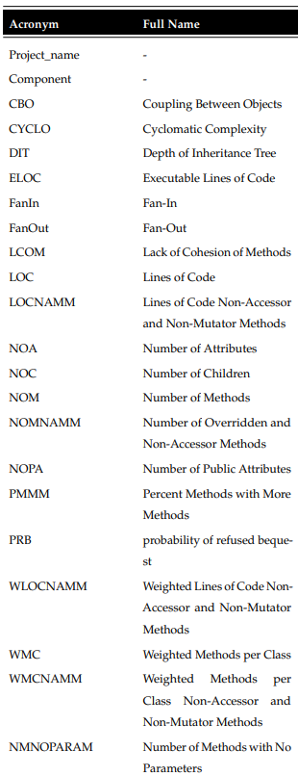
Confronto tra classificazione metric-based e NLP-based per l’individuazione di Code Smell Dario De Maio Università degli Studi di Salerno
Strategia di ricerca
Creazione del dataset
Individuazione delle metriche software;
Identificazione dei progetti da analizzare;
Inserimento del codice sorgente come ulteriore metrica;
d.demaio16@studenti.unisa.it

Slide 8
Confronto tra classificazione metric-based e NLP-based per l’individuazione di Code Smell Dario De Maio Università degli Studi di Salerno
Strategia di ricerca
Preparazione dei dati
Identificazione delle stop-words
Pulizia dei dati
Normalizzazione dei dati
Bilanciamento del dataset
d.demaio16@studenti.unisa.it

Slide 9
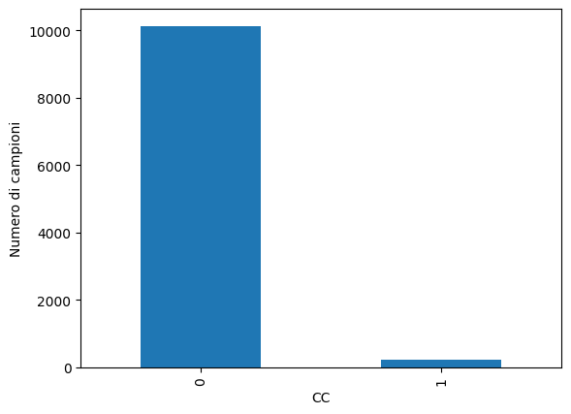
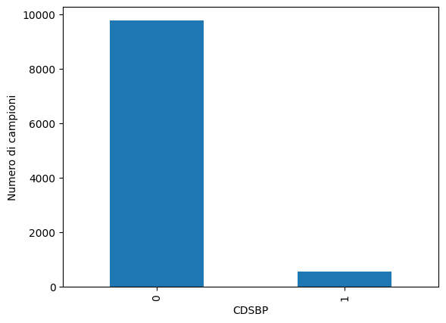

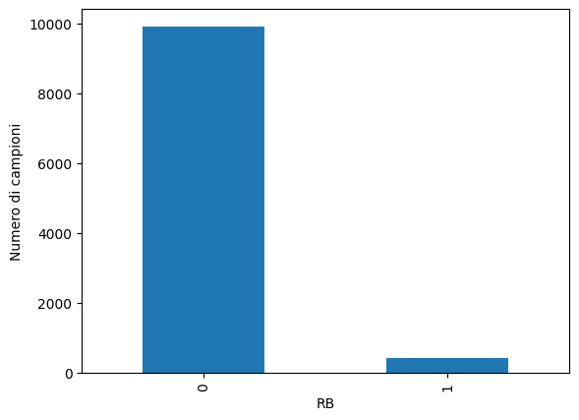
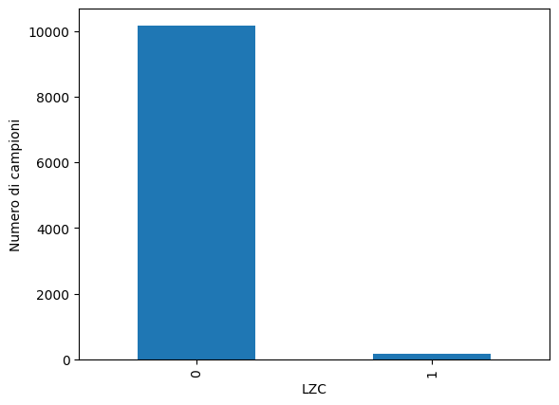

Confronto tra classificazione metric-based e NLP-based per l’individuazione di Code Smell Dario De Maio Università degli Studi di Salerno
Strategia di ricerca
d.demaio16@studenti.unisa.it

Slide 10
Confronto tra classificazione metric-based e NLP-based per l’individuazione di Code Smell Dario De Maio Università degli Studi di Salerno
Strategia di ricerca
Scelta dei modelli di Machine Learning tradizionale e modelli di NLP
RandomForest
RandomForest con Word2Vec
CodeBERT
d.demaio16@studenti.unisa.it

Slide 11
Confronto tra classificazione metric-based e NLP-based per l’individuazione di Code Smell Dario De Maio Università degli Studi di Salerno
Strategia di ricerca
Addestramento dei modelli
Split del dataset in training set(67%) e test set(33%)
Suddivisione del dataset in base ai progetti
Istanziazione dei modelli
Addestramento e testing dei tre modelli
d.demaio16@studenti.unisa.it

Slide 12
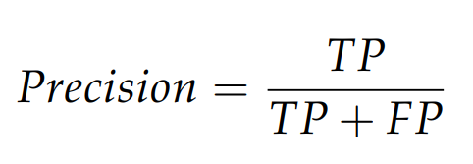
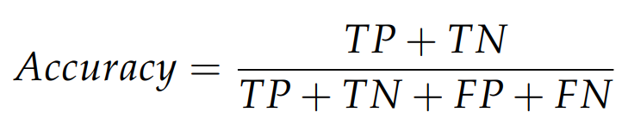
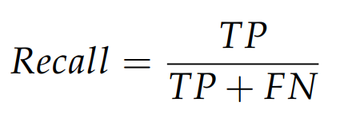
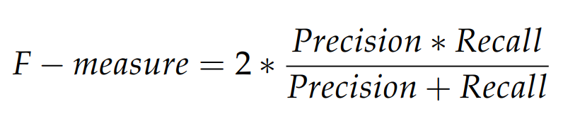
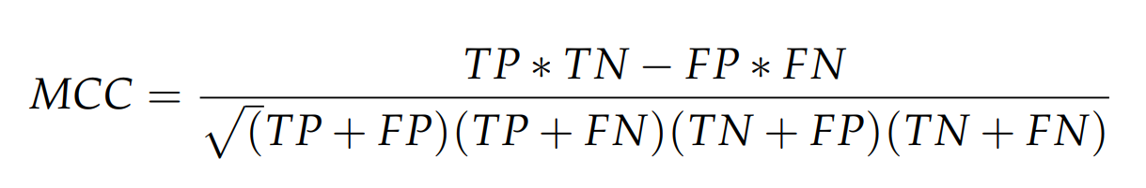
Confronto tra classificazione metric-based e NLP-based per l’individuazione di Code Smell Dario De Maio Università degli Studi di Salerno
Strategia di ricerca
Metriche di valutazione
Misure dirette delle prestazioni dei modelli:
d.demaio16@studenti.unisa.it

Slide 13
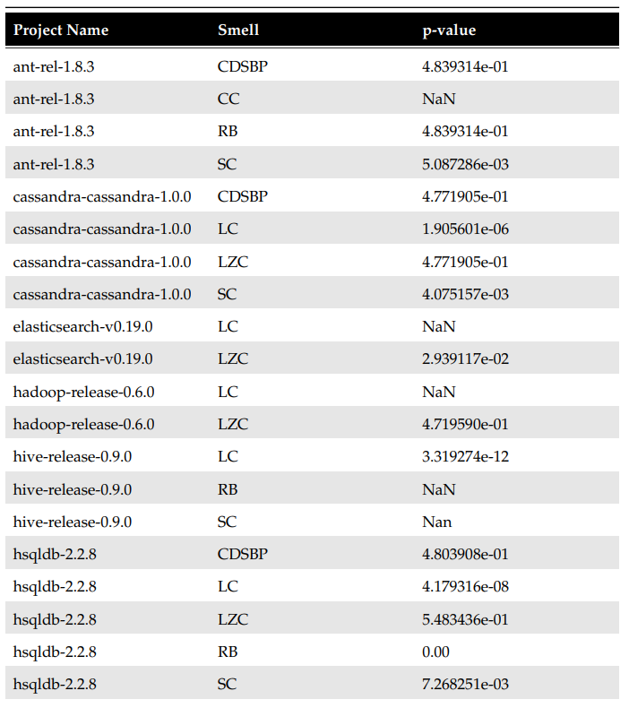
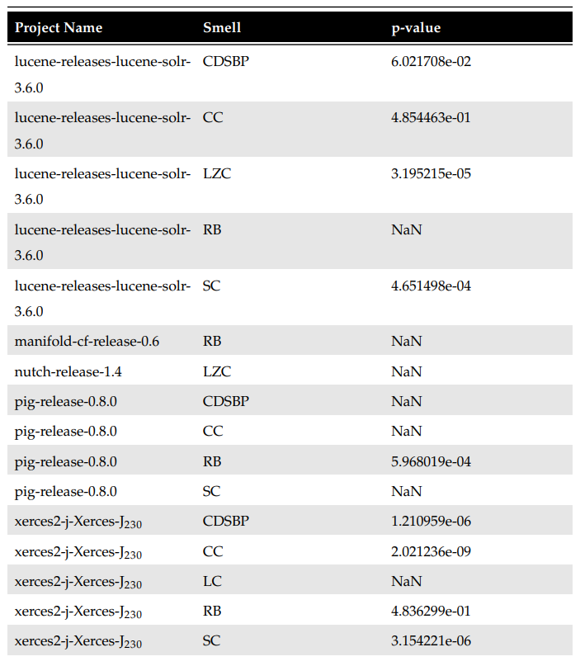
Confronto tra classificazione metric-based e NLP-based per l’individuazione di Code Smell Dario De Maio Università degli Studi di Salerno
Strategia di ricerca
Metriche di valutazione
Test statistici non parametrici:
Friedman;
McNemar con correzione di Bonferroni
d.demaio16@studenti.unisa.it

Slide 14
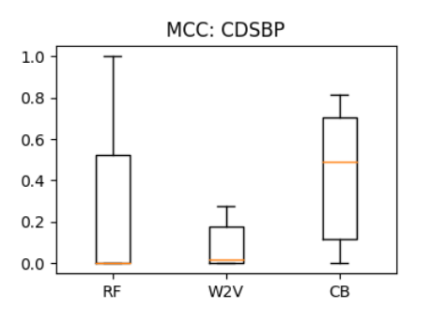
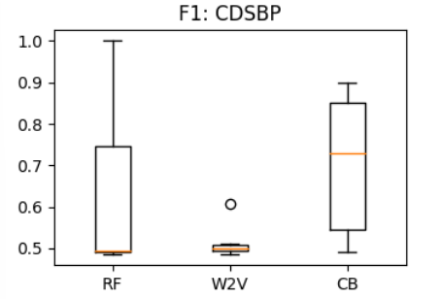
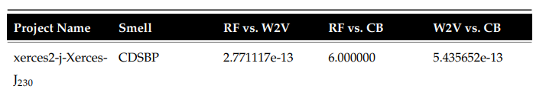
Confronto tra classificazione metric-based e NLP-based per l’individuazione di Code Smell Dario De Maio Università degli Studi di Salerno
Risultati
Class Data Should Be Private
d.demaio16@studenti.unisa.it

Slide 15
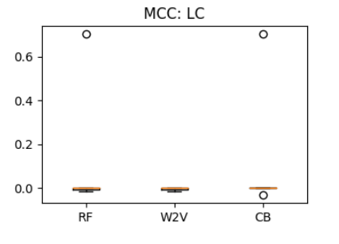
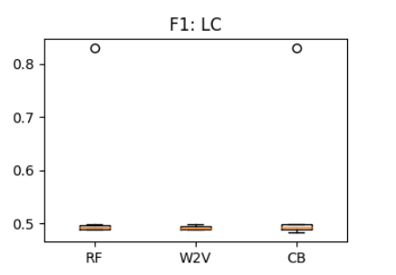
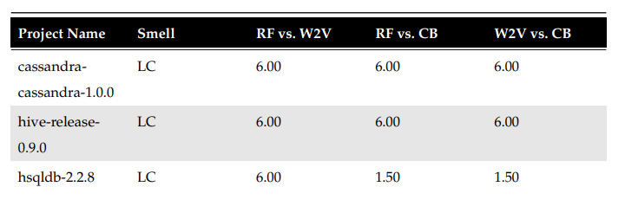
Confronto tra classificazione metric-based e NLP-based per l’individuazione di Code Smell Dario De Maio Università degli Studi di Salerno
Risultati
Large Class
d.demaio16@studenti.unisa.it

Slide 16
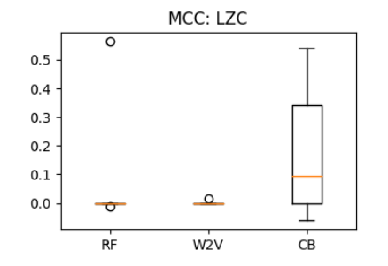
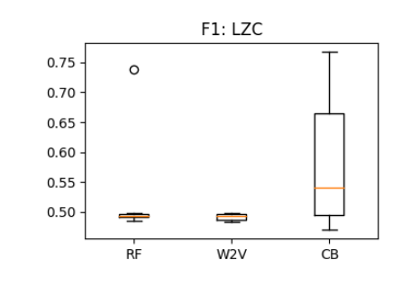
Confronto tra classificazione metric-based e NLP-based per l’individuazione di Code Smell Dario De Maio Università degli Studi di Salerno
Risultati
Lazy Class
d.demaio16@studenti.unisa.it

Slide 17
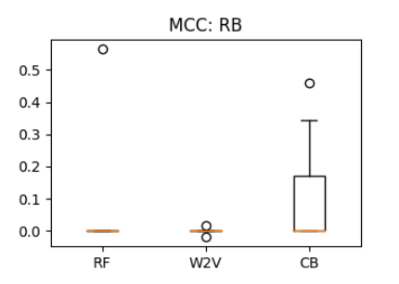
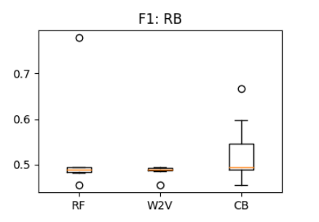
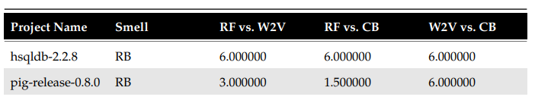
Confronto tra classificazione metric-based e NLP-based per l’individuazione di Code Smell Dario De Maio Università degli Studi di Salerno
Risultati
Refused Bequest
d.demaio16@studenti.unisa.it

Slide 18
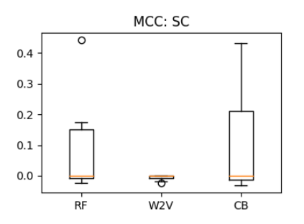
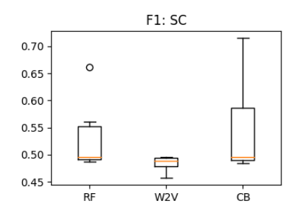
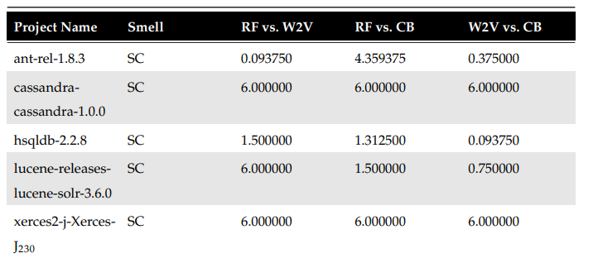
Confronto tra classificazione metric-based e NLP-based per l’individuazione di Code Smell Dario De Maio Università degli Studi di Salerno
Risultati
Spaghetti Code
d.demaio16@studenti.unisa.it

Slide 19
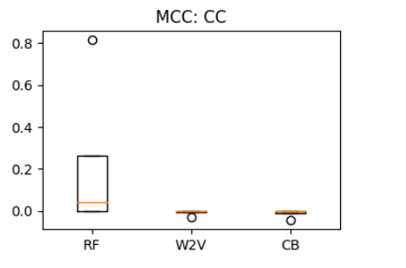
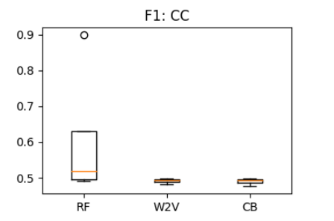
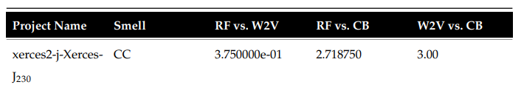
Confronto tra classificazione metric-based e NLP-based per l’individuazione di Code Smell Dario De Maio Università degli Studi di Salerno
Risultati
Complex Class
d.demaio16@studenti.unisa.it

Slide 20
Confronto tra classificazione metric-based e NLP-based per l’individuazione di Code Smell Dario De Maio Università degli Studi di Salerno
Conclusioni e sviluppi futuri
I risultati di questo studio dimostrano che l'uso di modelli di NLP per l'identificazione dei "code smell" ha mostrato un miglioramento significativo rispetto ad altri approcci, tuttavia, resta ancora un passo lontano dall'applicazione pratica.
Sviluppi futuri:
Implementazione di modelli di NLP con meno vincoli;
Ampliamento del dataset;
d.demaio16@studenti.unisa.it

Slide 21

Confronto tra classificazione metric-based e NLP-based per l’individuazione di Code Smell Dario De Maio Università degli Studi di Salerno
Conclusioni e sviluppi futuri
Confronto tra classificazione metric-based e NLP-based per l’individuazione di Code Smell
Grazie per l’attenzione.
d.demaio16@studenti.unisa.it

